Slide 1
Differentialregning
1. Idéen og de nye begreber

Slide 2
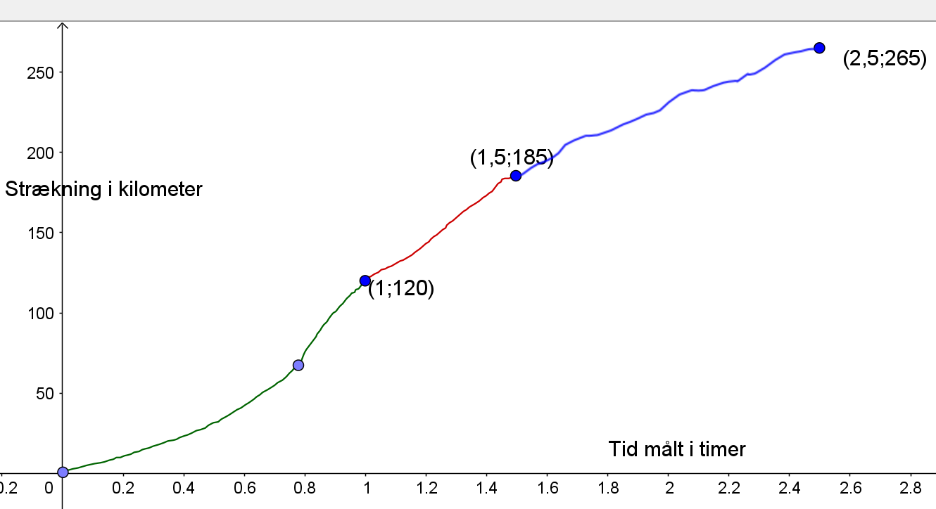
Hastigheder

Slide 3
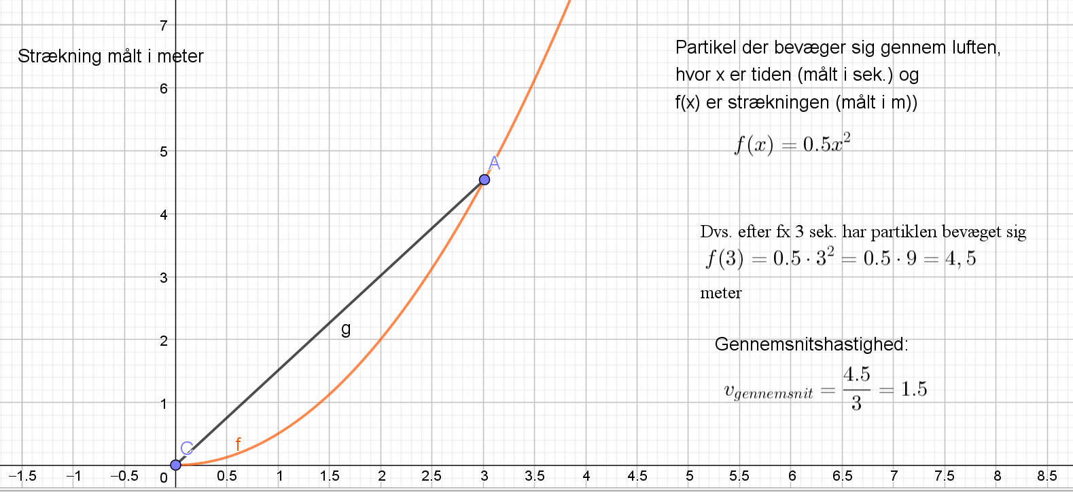
Hastighed (GeoGebra)

Slide 4
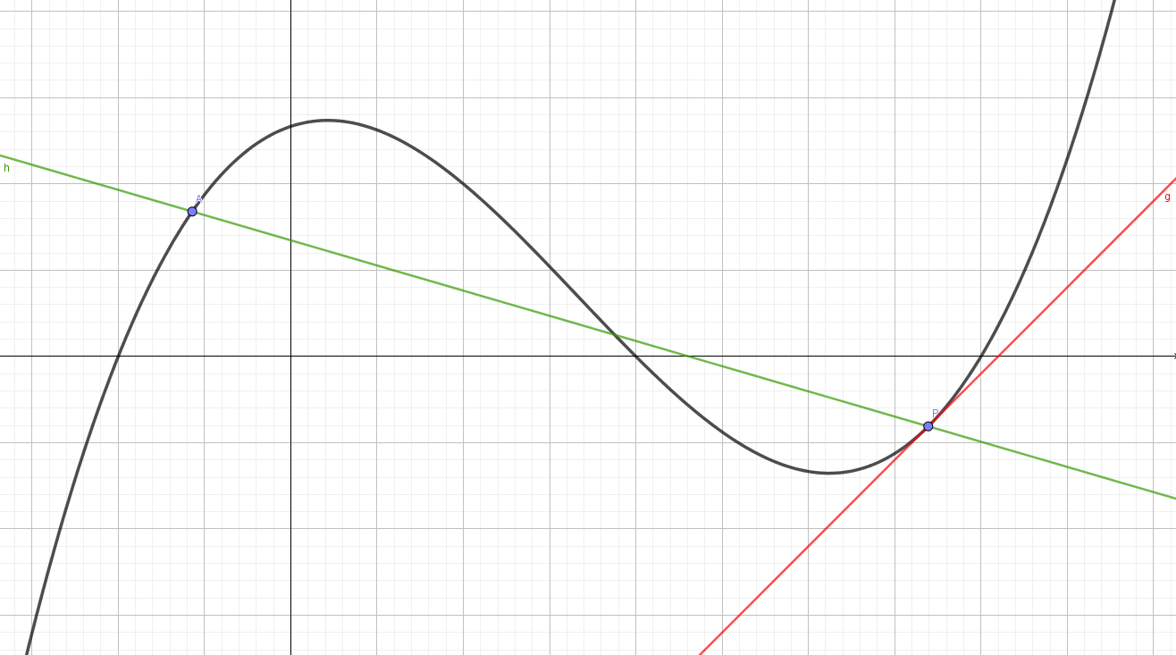
Sekant og tangent

Slide 5
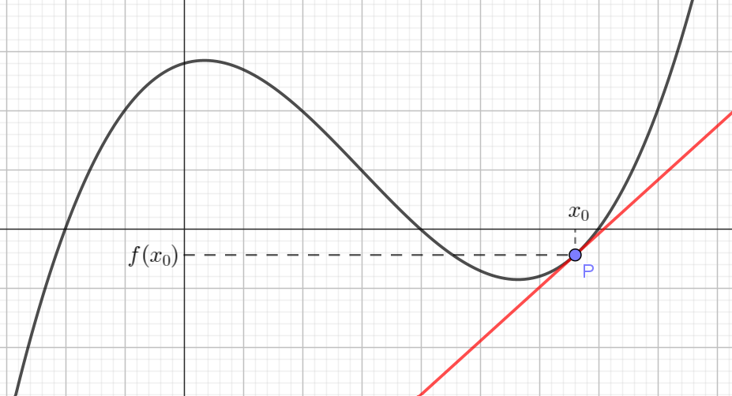
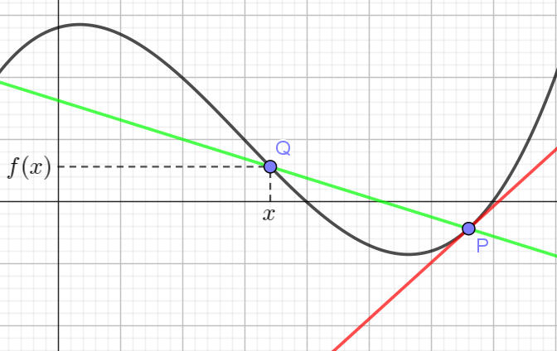
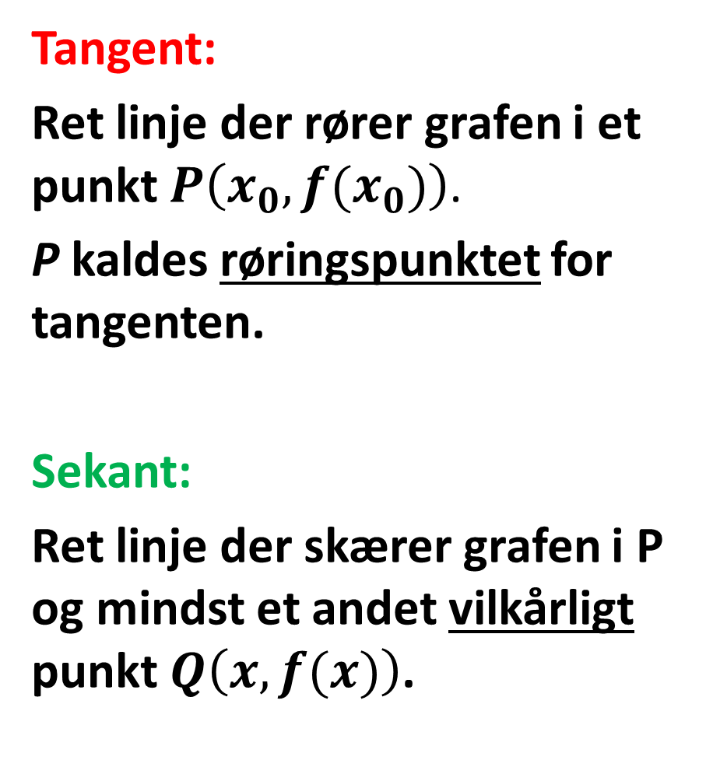
Nye begreber (gloser)
Tangent:
Ret linje der rører grafen i et punkt $P\left(x_{0},f(x_{0})\right)$.
P kaldes røringspunktet for tangenten.
Sekant:
Ret linje der skærer grafen i P og mindst et andet vilkårligt punkt $Q\left(x,f(x)\right)$.

Slide 6
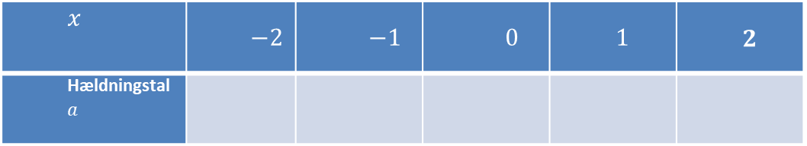
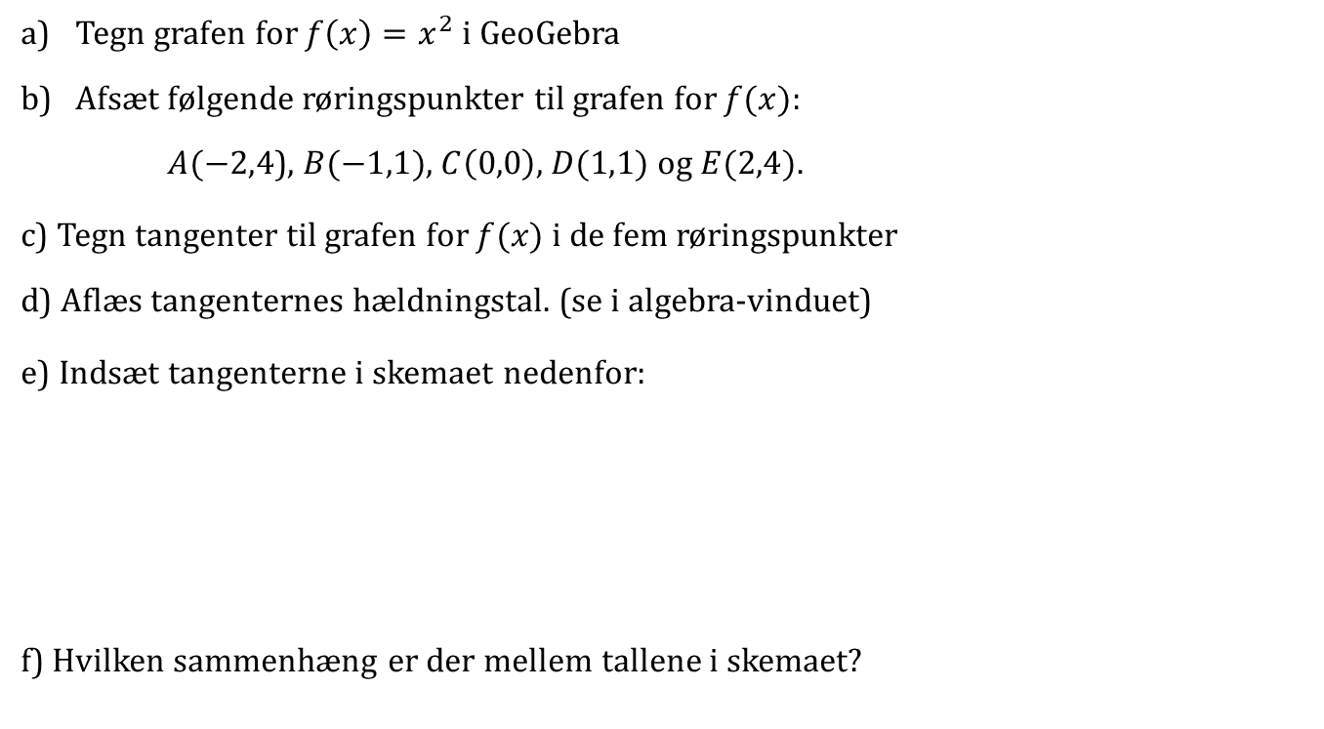
Øvelse 1: Tangenthældninger (GeoGebra)
Tegn grafen for $f\left(x\right)=x^{2}$ i GeoGebra
Afsæt følgende røringspunkter til grafen for $f(x)$:
$A(−2,4$), $B(−1,1)$, $C\left(0,0\right)$, $D(1,1)$ og $E(2,4)$.
c) Tegn tangenter til grafen for $f(x)$ i de fem røringspunkter
d) Aflæs tangenternes hældningstal. (se i algebra-vinduet)
e) Indsæt tangenterne i skemaet nedenfor:
f) Hvilken sammenhæng er der mellem tallene i skemaet?
$$x$$ | $$−2$$ | $$−1$$ | $$0$$ | $$1$$ | 2
Hældningstal $a$

Slide 7
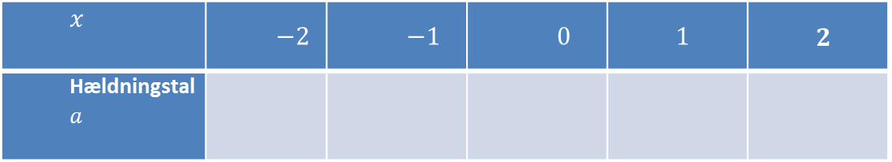
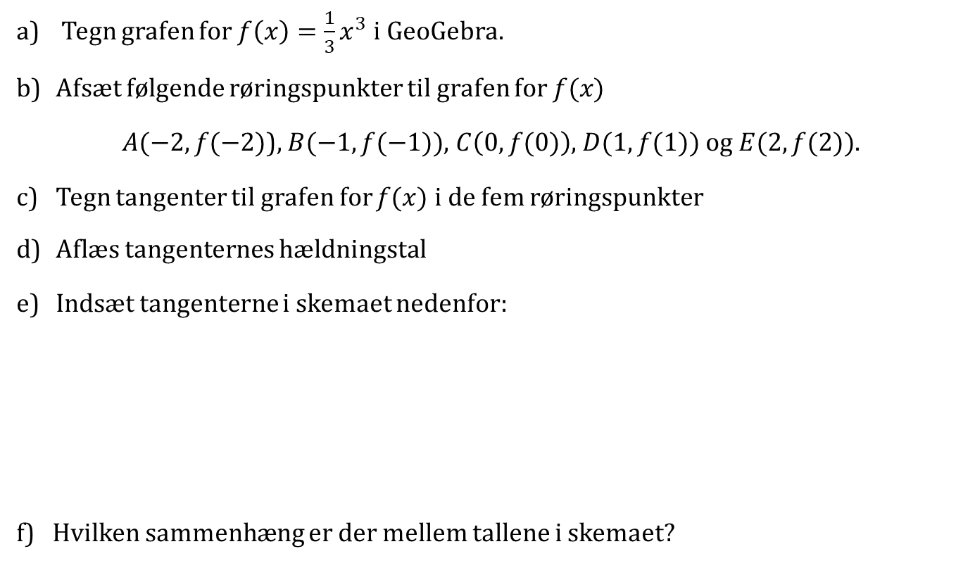
Øvelse 2: Tangenthældninger (GeoGebra)
Tegn grafen for $f\left(x\right)={\frac{1}{3}x}^{3}$ i GeoGebra.
Afsæt følgende røringspunkter til grafen for $f(x)$
$A(−2,f(−2)$), $B(−1,f(−1))$, $C\left(0,f(0)\right)$, $D(1,f(1))$ og $E(2,f(2))$.
Tegn tangenter til grafen for $f(x)$ i de fem røringspunkter
Aflæs tangenternes hældningstal
Indsæt tangenterne i skemaet nedenfor:
f) Hvilken sammenhæng er der mellem tallene i skemaet?
$$x$$ | $$−2$$ | $$−1$$ | $$0$$ | $$1$$ | 2
Hældningstal$a$

Slide 8
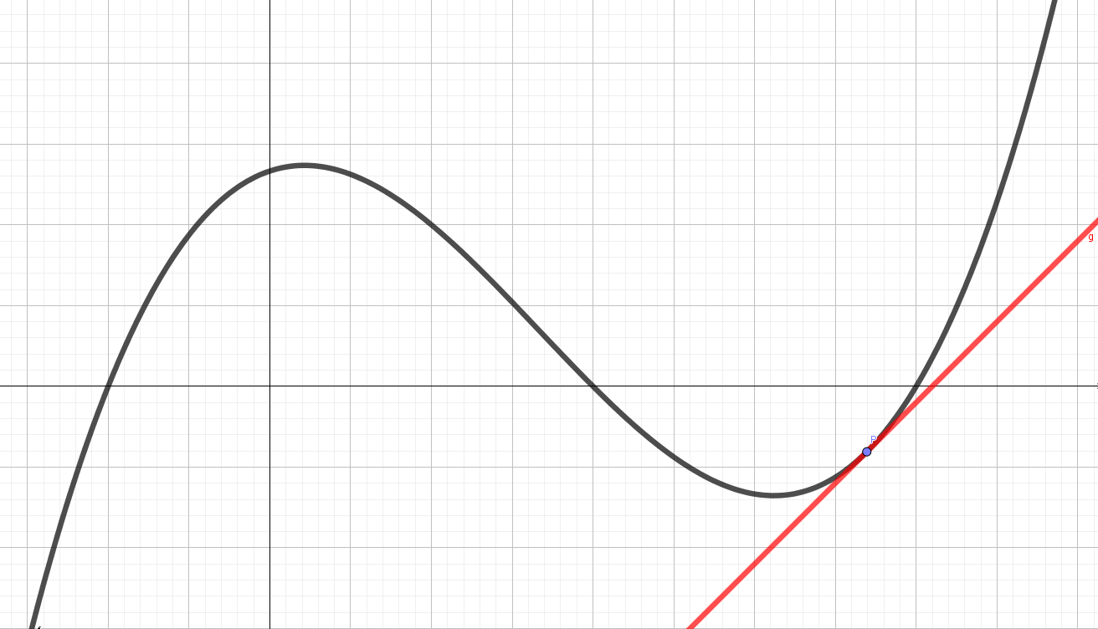
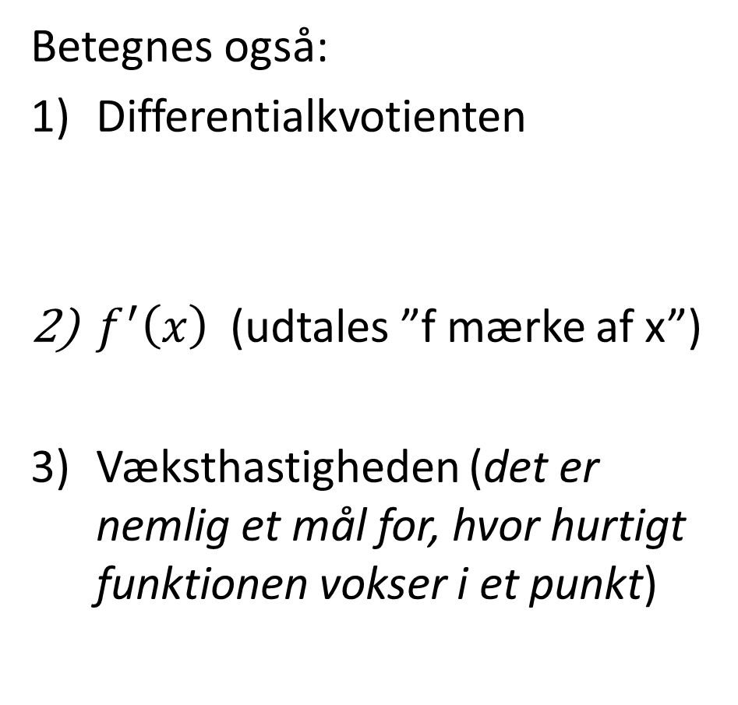
Tangentens hældningstal
Betegnes også:
Differentialkvotienten
$f^{′}\left(x\right)$ (udtales ”f mærke af x”)
Væksthastigheden (det er nemlig et mål for, hvor hurtigt funktionen vokser i et punkt)

Slide 9
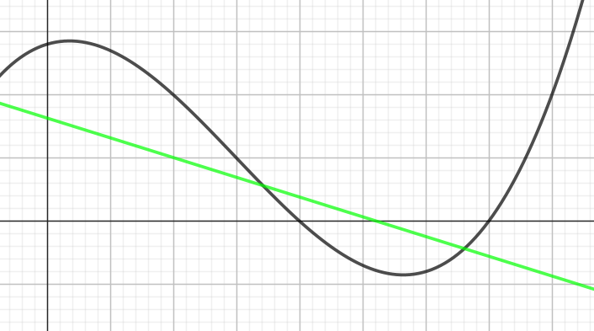
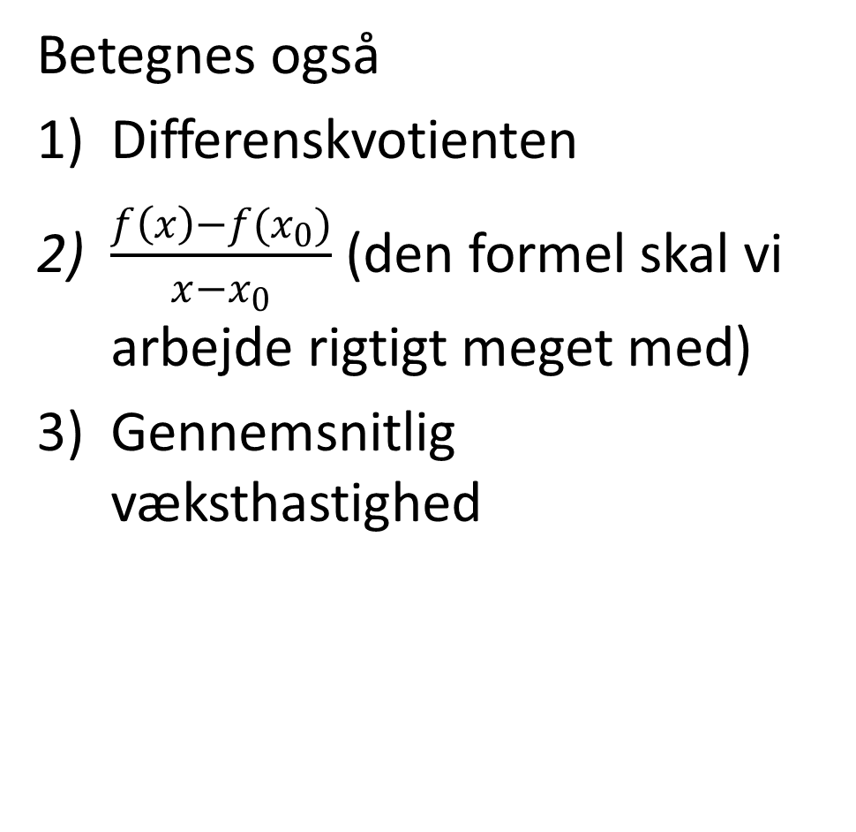
Sekantens hældningstal
Betegnes også
Differenskvotienten
$\frac{f\left(x\right)−f(x_{0})}{x−x_{0}}$ (den formel skal vi arbejde rigtigt meget med)
Gennemsnitlig væksthastighed

Slide 10
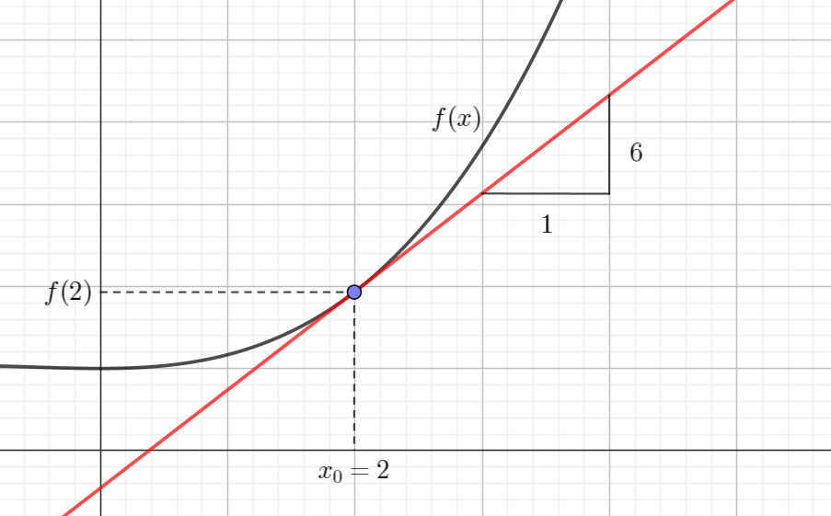
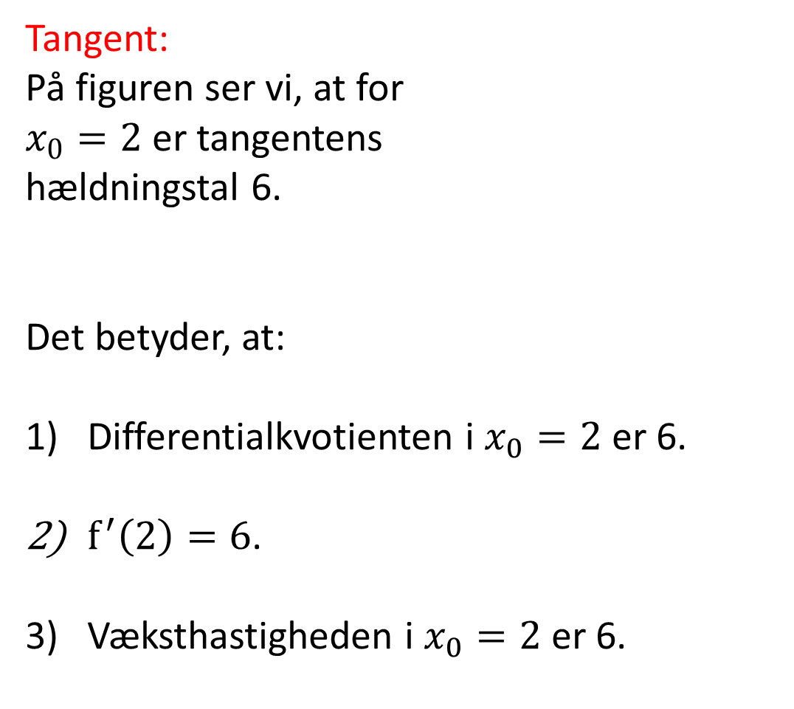
Eksempler
Tangent:
På figuren ser vi, at for
$x_{0}=2$ er tangentens
hældningstal 6.
Det betyder, at:
Differentialkvotienten i $x_{0}=2$ er 6.
$f^{′}\left(2\right)=6$.
Væksthastigheden i $x_{0}=2$ er 6.

Slide 11
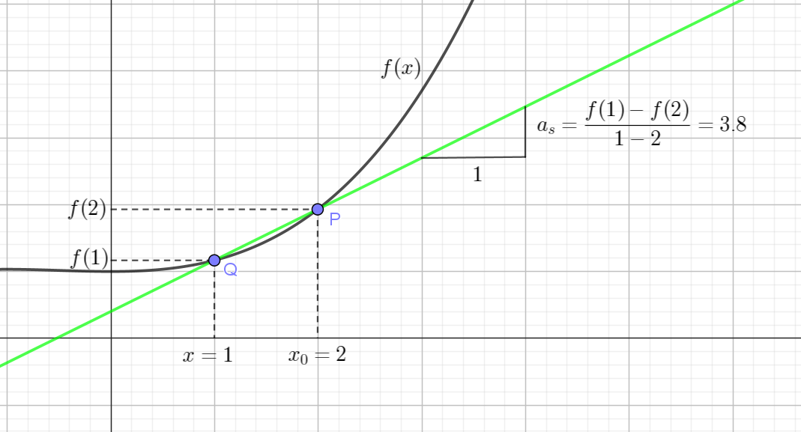

Eksempler
Sekant:
Differenskvotienten er sekantens hældningstal.
Beregnes med $\frac{f\left(1\right)−f(2)}{1−2}$.
Den gennemsnitlige væksthastighed fra $x=1$ til $x=2$ er 3,8.

